Slide 1
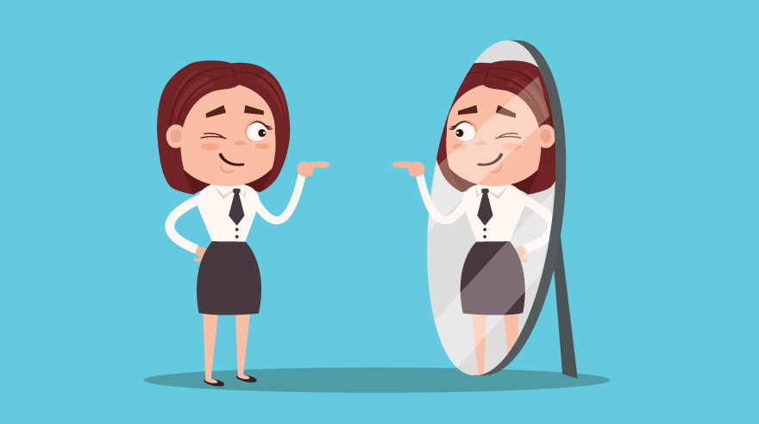
5. klase ​ ​ Tēma: Sociālie tīkli ​ 2. nodarbība: Fiziskais paštēls
Tikumiskās audzināšanas programma «e-TAP»​
Notes:
Atsauce attēlam: https://www.sharp.com/health-news/images/The-importance-of-positive-self-talk-HN1458-iStock-694857876-Sized.png
Atsauce attēlam: https://www.observerbd.com/2018/04/05/1522952290.jpg

Slide 2
Pašpildes
Noskaties filmu “Ķermeņa uztvere un tu”!
Vai tu izjūti spiedienu, kad tiešsaistē ir jāsavāc iespējami daudz pozitīvo reakciju vai jāparāda noteikts tēls?
Kā šis spiediens tevi ietekmē?
Paskaidrojiet, ka šāds spiediens tiešsaistē var pārbaudīt mūsu raksturu! Kā tas varētu izpausties?
Kā šādos gadījumos tev būtu jāparāda savs raksturs?
Kā sociālie tīkli un interneta vide rada stresu un ietekmē cilvēku fizisko paštēlu?
https://www.youtube.com/watch?v=xGWIifTBpBM&feature=emb_title

Slide 3
Ātrie jautājumi
Ko nozīmē “fiziskais paštēls”?
Kā tas atšķiras no tā, kā cilvēks izskatās patiesībā?
Kāpēc cilvēki domā, ka viņiem jāizskatās noteiktā veidā?
Kā sociālie tīkli to ietekmē? Kā reakciju un sekotāju vākšana sociālajos tīklos liek justies cilvēkiem?
Kāpēc dažiem cilvēkiem tas ir svarīgi?

Slide 4
Aiz pašbildes
1. Džons cenšas uzņemt nevainojamu pašbildi, ko publicēt tiešsaistē. Viņš izjūt lielu spiedienu un vēlas publicēt foto, kurā izskatās patiešām labi.
Izvēlieties vienu situācijas aprakstu un grupā pārrunājiet šos jautājumus:
Kas varētu notikt katra cilvēka prātā?
Kādas sajūtas un emocijas viņš varētu piedzīvot?
Kā tiešsaistes pieredze var ietekmēt viņa fizisko paštēlu un pārliecinātību par savu ķermeni?
Veselība ir daudz svarīgāka par kosmētikas lietošanas vai matu sakārtojumu tendencēm sociālajos tīklos. Kāpēc tas tā ir?
Vai kāda cilvēka profils tiešsaistē ir tiešs viņa personības atspoguļojums?
Ko dažkārt cilvēki dara, lai radītu nevainojamu pašbildi? Kāpēc?
2. Džona sekotāju vidū ir Lūks. Viņš uzskata, ka Džona bildes vienmēr izskatās daudz labāk nekā viņa fotogrāfijas, un Džona lielais sekotāju skaits liek Lūkam justies slikti.
3. Īvija ir Džona draudzene un joka pēc novērtē Džona pašbildi ar 3 no 10. Citi cilvēki sāk rakstīt zem attēla sliktus komentārus, tāpēc Džons pašbildi izdzēš.

Slide 5
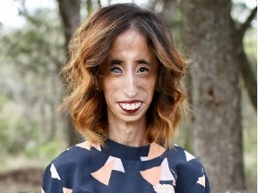
Gadījuma izpēte
Pārdomājot Lizijas stāstu:
Ja viņa mācītos tavā skola, kā skolas kopiena viņu atbalstītu?
Ko tu varētu atbildēt Lizijai, ja viņa tev izstāstītu par sevi? Kādi tikumi tev būtu vajadzīgi, lai nodrošinātu, ka Lizija jūtas atbalstīta un saprasta?
Izlasi stāstu par Liziju Velaskēzu, kas piedzīvoja kiberterorizēšanu un tika nosaukta par “pasaulē neglītāko sievieti”.
Ar kādām grūtībām viņa savā dzīvē saskārusies?
Kā pret viņu izturējās skolā? Kādas ir Lizijas pozitīvās rakstura iezīmes vai tikumi, kas veido viņas pozitīvo paštēlu?
Kas tev viņā patīk visvairāk?
Kā viņas pozitīvās rakstura iezīmes un tikumi varētu iedvesmot citus un palīdzēt viņiem?
Kādā veidā Lizija parāda, ka “skaistums mīt cilvēkā”?
Kurš viņu atbalstīja, un kā tas palīdzēja viņai stiprināt pašpārliecību?

Slide 6
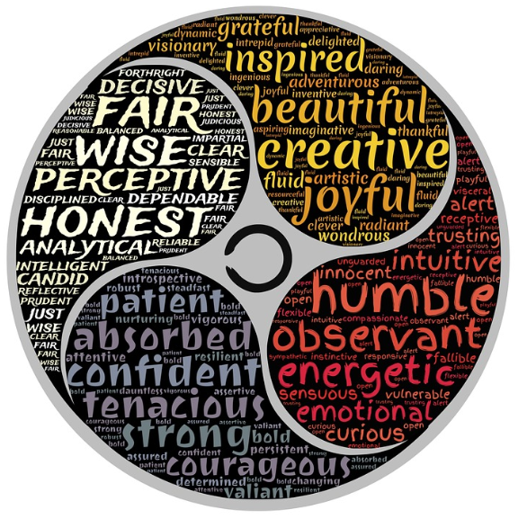
Laiks aplim
Sastājieties vai sasēdieties aplī!
Nosauc trīs savus tikumus vai rakstura iezīmes, kas tev patīk! Izvēlies nevis intereses vai talantus, bet gan dažas savas personības būtiskās iezīmes vai īpašības, piemēram, laipnība, radošums vai apņēmīgums. Izvēlies tās rakstura iezīmes, kas ir mazāk ierastas vai ir unikālas tieši tev!
Izdomā vienu rakstura iezīmi, kas tev patīk klasesbiedrā, kurš sēž pa labi vai pa kreisi (vai klasesbiedrā, kura vārds nejauši izlozēts šim nolūkam).
Skolēni pēc kārtas saka: “Manas trīs labākās rakstura īpašības ir _________, _________ un ________” un “Viena no [klasesbiedra vārds] pozitīvajām iezīmēm ir ___________.”

Slide 7
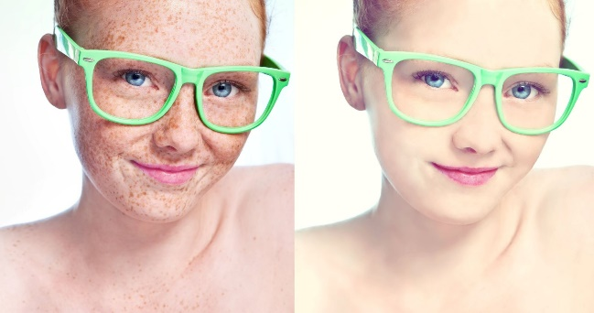
Kas ir skaistums?
Ko nozīmē būt skaistam?
Kā tiešsaistes skaistums tiek attēlots sociālajos tīklos?
Kādos dažādos veidos cilvēki mēģina parādīt sevi sociālajos tīklos?
Vai skaistums ir meklējams dziļāk par ārieni?
Kā rakstura attīstīšana var palīdzēt kļūt par skaistu cilvēku?

Slide 8
Tikumiskās audzināšanas programma «e-TAP»
Resursi pieejami: www.arete.lu.lv
Programmas administrators: Dr. Manuels Fernandezs. manuels.fernandezs@lu.lv, +371 26253625
Latvijas Universitātes Pedagoģijas, psiholoģijas un mākslas fakultātes Pedagoģijas zinātniskā institūta vadošais pētnieks
Imantas 7. līnija 1, 223. telpa, Rīga, LV-1083, Latvija
"Digitālas mācību programmas piemērotības un īstenojamības izpēte jauniešu tikumiskajai audzināšanai Latvijas izglītības iestādēs (no 5 līdz 15 gadu vecumā)" (01.12.2020-31.12.2021). Projekta Nr. lzp-2020/2-0277; LU reģistrācijas Nr: LZP2020/95

